Slide 1
STAVBA ZEMĚ
pro 9.roč.

Slide 2
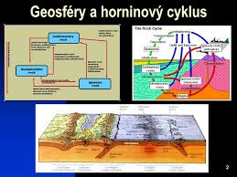
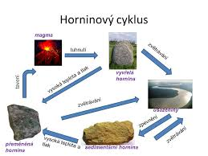
Horniny vyvřelé → h.usazené → h.přeměněné → magma
Země má slupkovitou stavbu, kdy každou vrstvu nazýváme geosférou.

Slide 3
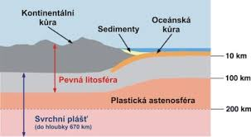
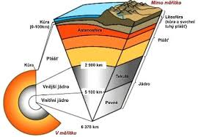
Seizmické vlny (zemětřesení)
poskytují informace o zemských vrstvách (seizmologie).
Povrchové vlny se šíří po povrchu (škody), vlny podélné (P) a vlny příčné (S), které neprocházejí kapalinami.

Slide 4
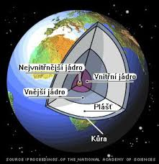
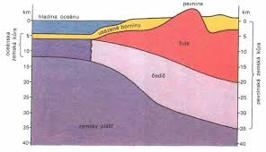
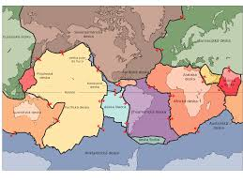
Zemská kůra: oceánská – čediče 7 km
kontinentální – svrchní (usazené, vyvřelé a přeměněné)
spodní (chybí usazeniny)
Zemský plášť je pod kůrou, tvořený křemičitany – převážně pevný – svrchní plášť do 650 km, spodní do 2900 km, vnější jádro je tekuté, vnitřní je pevné – Fe, Ni

Slide 5
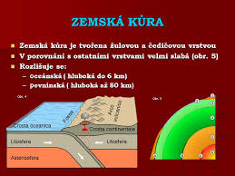
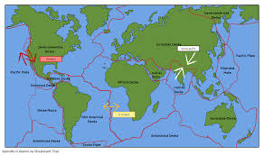
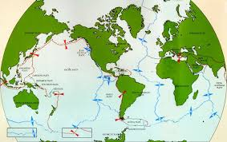
Geologické děje: vnitřní – magmatická činnost, vrásnění a přeměna
hornin, tektonika, zemětřesení
vnější – zvětrávání, transport, ukládání (sedimentace)

Slide 6
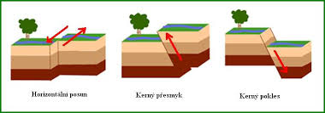
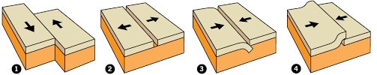
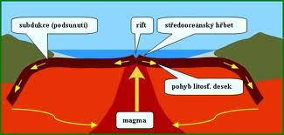
různé typy zlomů
Pohyby litosférických desek
Moře šelfové = mělké, kontinent pozvolně klesá, dále zlom, kontinentální svah končí úpatím přechodem do oceánského dna.

Slide 7


